Slide 1
Превращение банки из-под чипсов в шкатулку для рукоделия
Воспитатель МБДОУ
«Детский сад № 1 «Смоляночка»
Карпикова Е.Н.

Slide 2
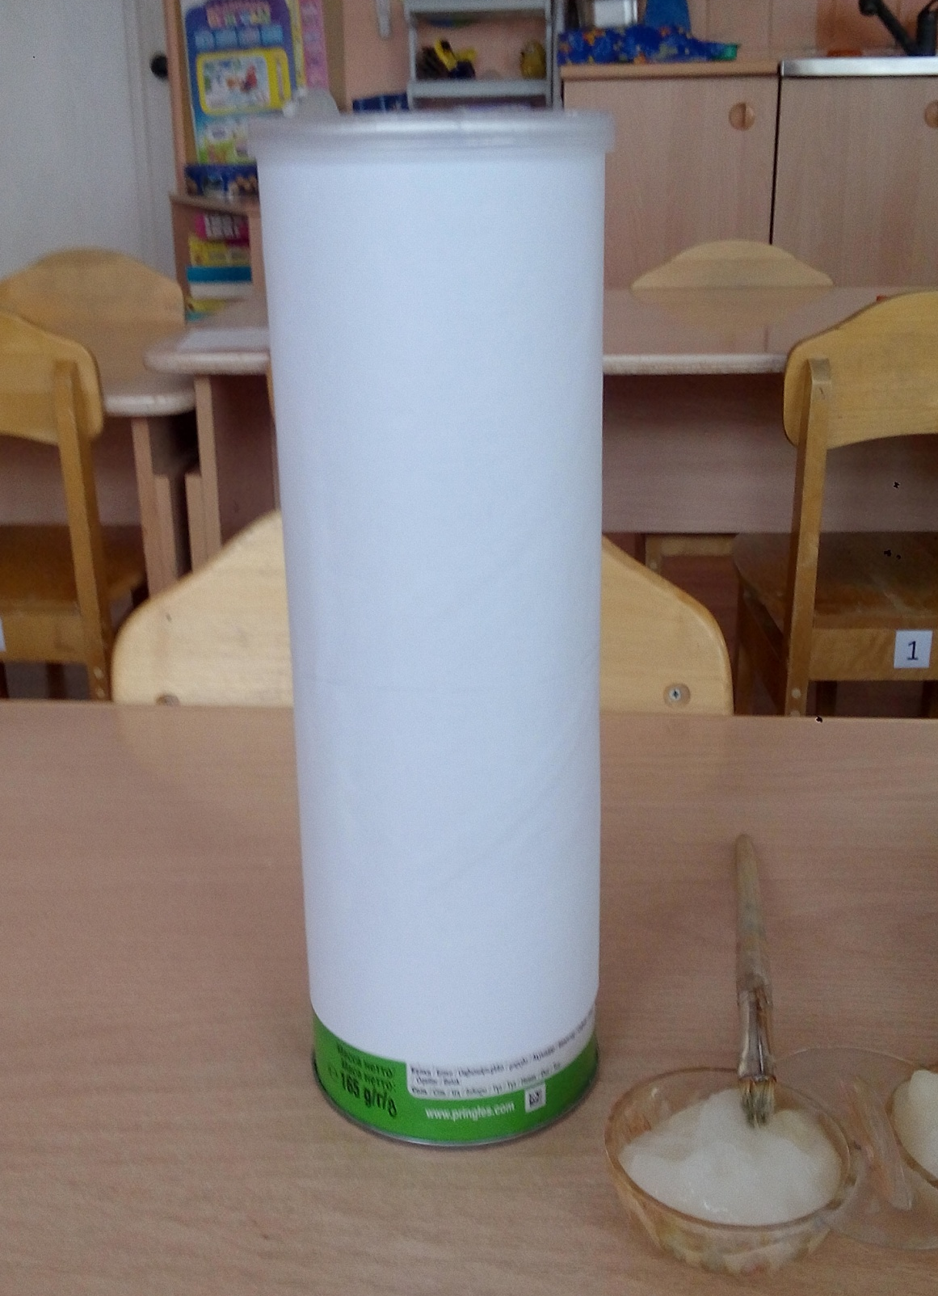

Slide 3
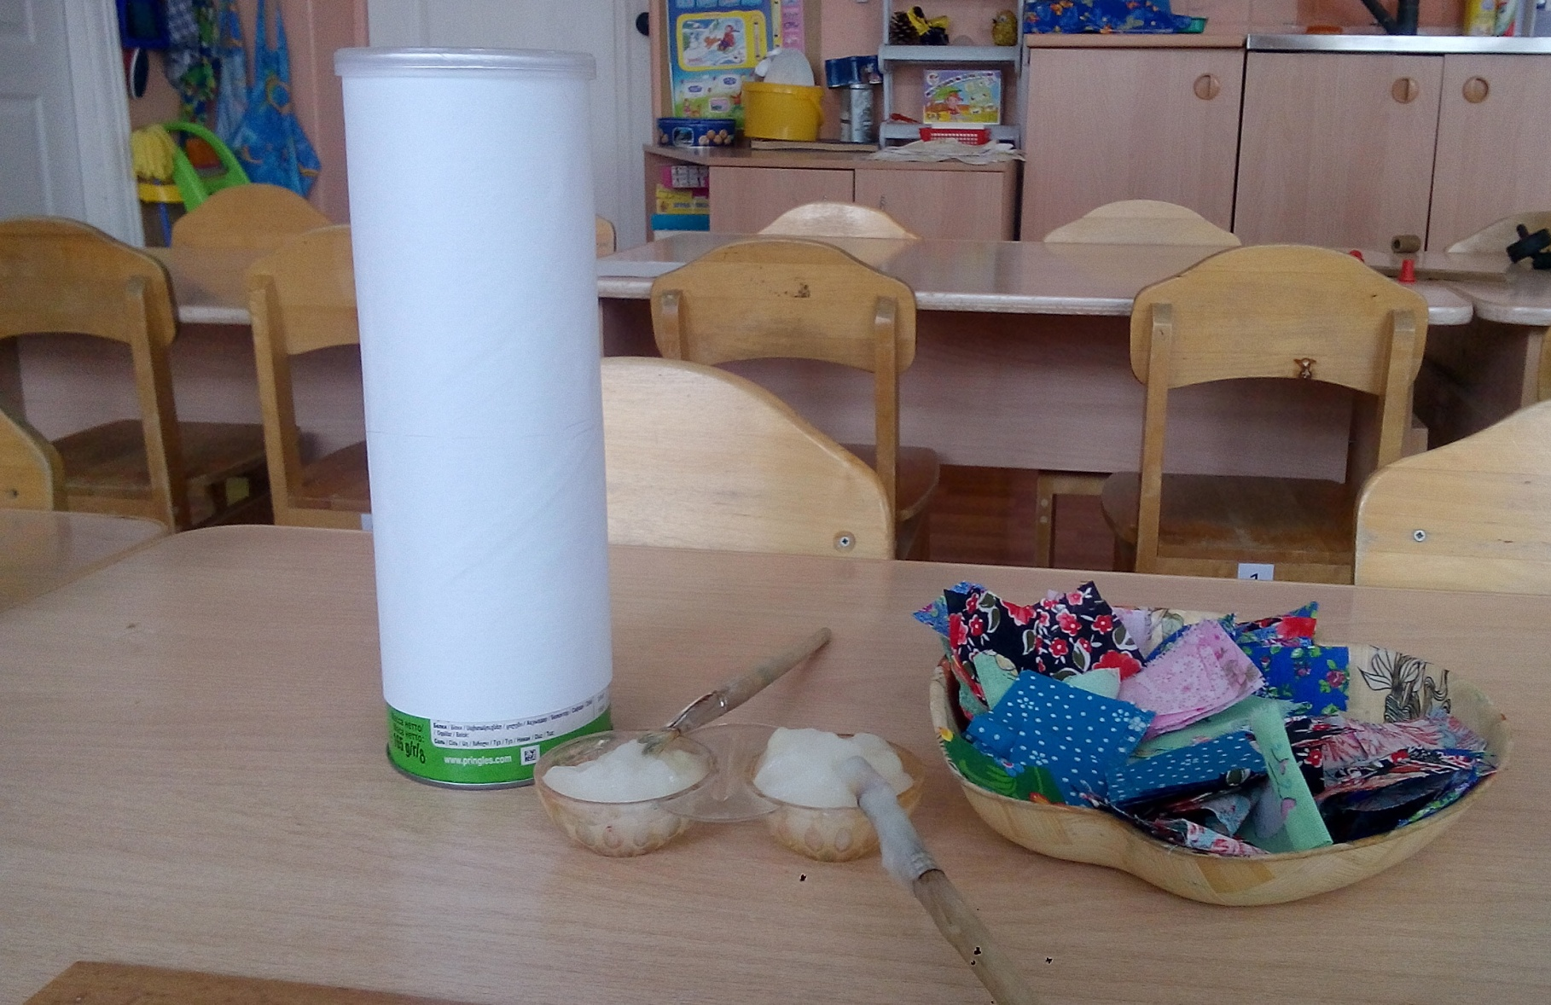
Обклеим половину банки лоскутами

Slide 4
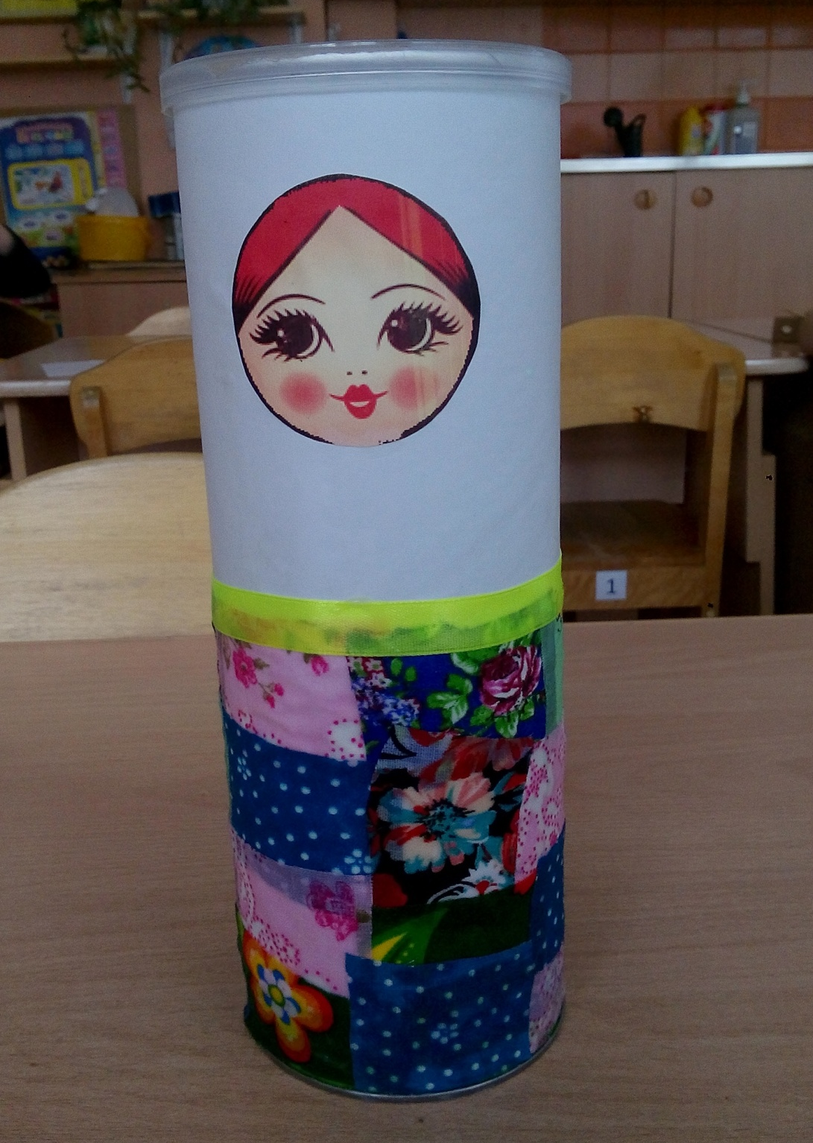
Приклеиваем поясок и лицо

Slide 5
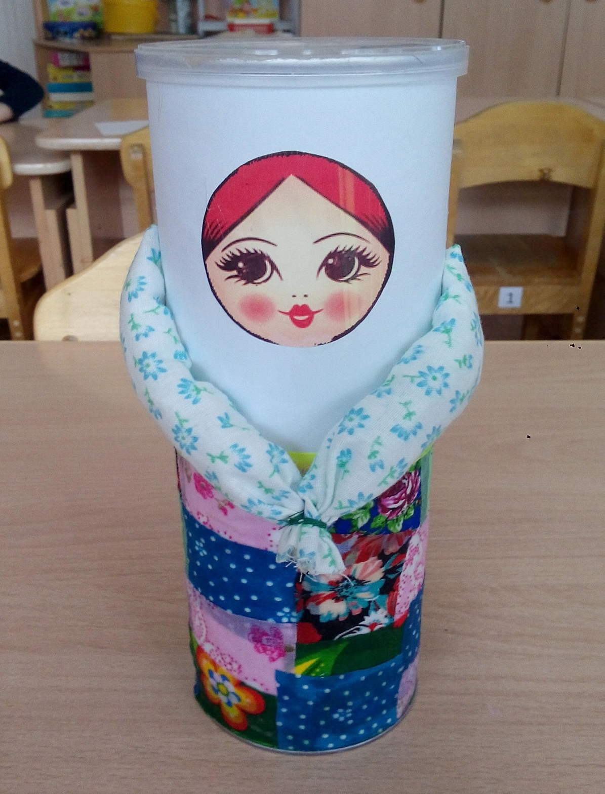
Делаем ручки

Slide 6
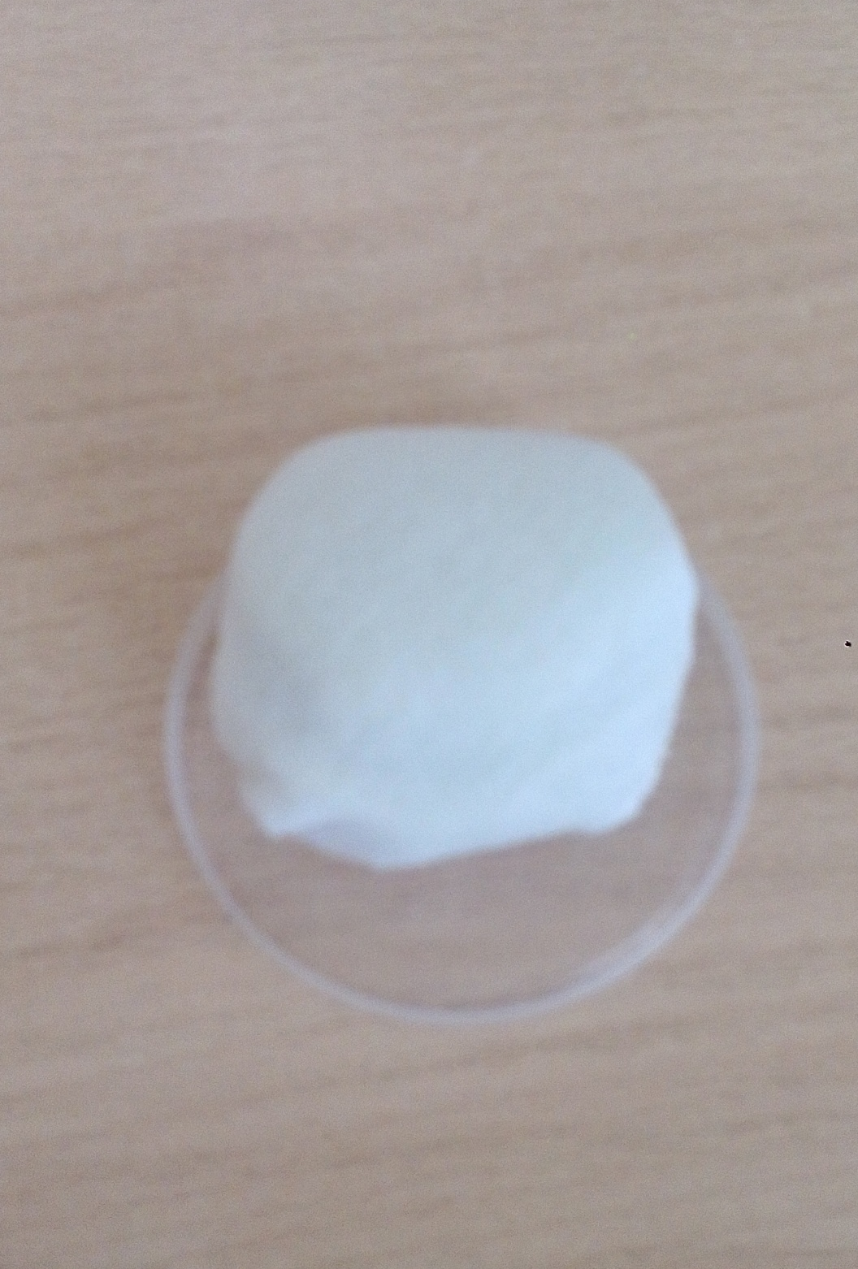
Приклеим к внутренней части крышки подушечку для иголок

Slide 7
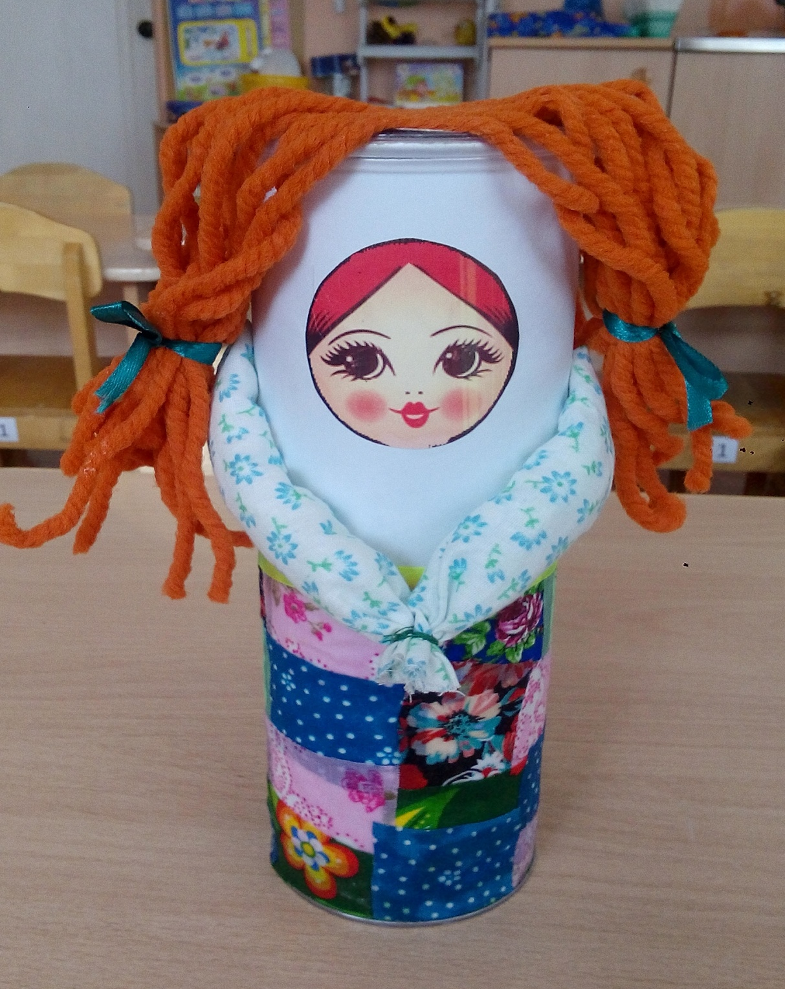
Из ниток делаем волосы и приклеива-ем сверху крышки

Slide 8
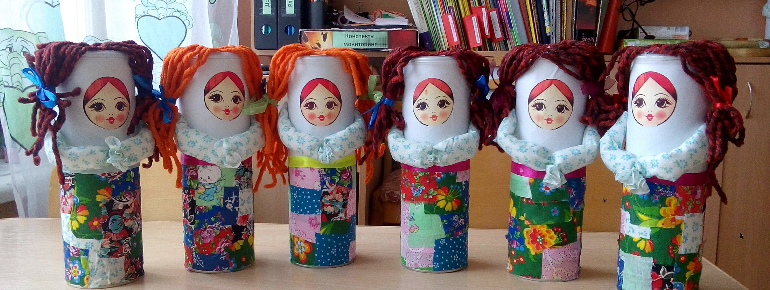
Желаю творческих успехов!

